Slide 1
Electrical Circuits Lecture 10: AC Power Analysis By: Mahmoud Momtazpour ceit.aut.ac.ir/~momtazpour
Amirkabir University of Technology

Slide 2
Topic Overview
Instantaneous Power
Average Power
Apparent Power
Complex Power

Slide 3
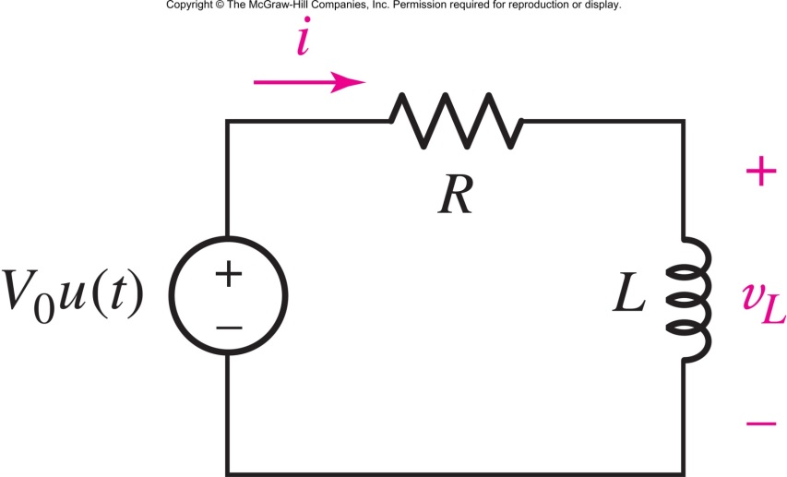
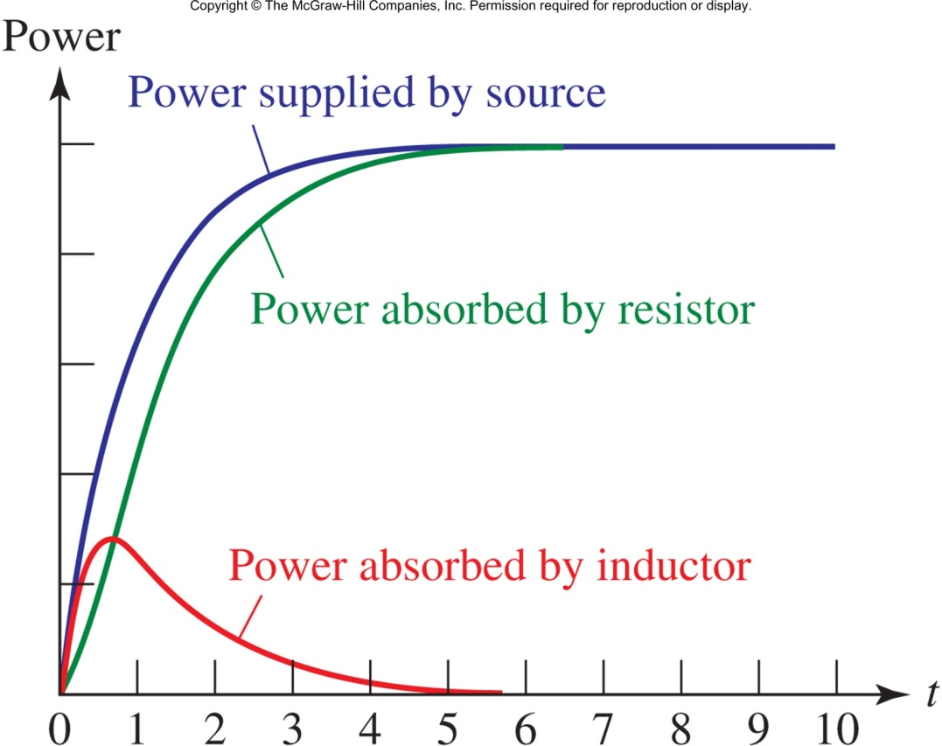
Instantaneous Power
The instantaneous power is p(t)=v(t)i(t).
At all times t,
power supplied = power absorbed
Notes:
The energy absorbed by the inductor is stored as a magnetic field (1/2 L i^2) and can be released when required.

Slide 4


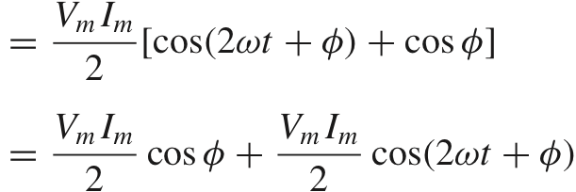
Power from Sinusoidal Source
If in the same RL circuit, the source is V_{m}cos(ωt), then
and so the power will be
Double Frequency Term
Constant
Term
Notes:
اگر منبع کسینوسی باشد، چه با روش فازور و چه با روش پاسخ خصوصی میدانیم پاسخ هم کسینوسی با همان فرکانس خواهد بود و تنها دامنه و فاز آن متفاوت است. توان لحظه ای از ضرب این دو کسینوسی با فرکانس یکسان بدست می آید که یک مولفه DC و یک مولفه کسینوسی با فرکانس دو برابر خواهد داشت

Slide 5
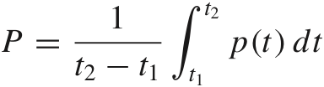
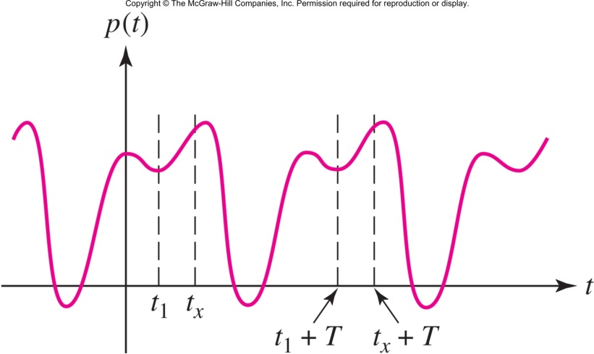
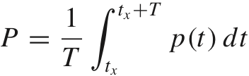
Average Power
The average power over an arbitrary interval from t₁ to t₂ is
When the power is periodic with period T, the average power is calculated over any one period:
Notes:
طبق تعریف، میانگین یک سیگنال در یک بازه زمانی با انتگرال گیری از آن به دست می آید (مقایسه کنید با حالت گسسته آن که انتگرال به سیگما تبدیل می شود).
توان متوسط هم از میانگین توان لحظه ای در یک دوره تناوب به دست می آید. توان متوسط مدار در واقع مقدار توانی است که در مقاومتها مصرف می شود (توانی که در سلف و خازن ذخیره می شود دوباره به مدار پس داده می شود و توانی مصرف نمی کنند)

Slide 6
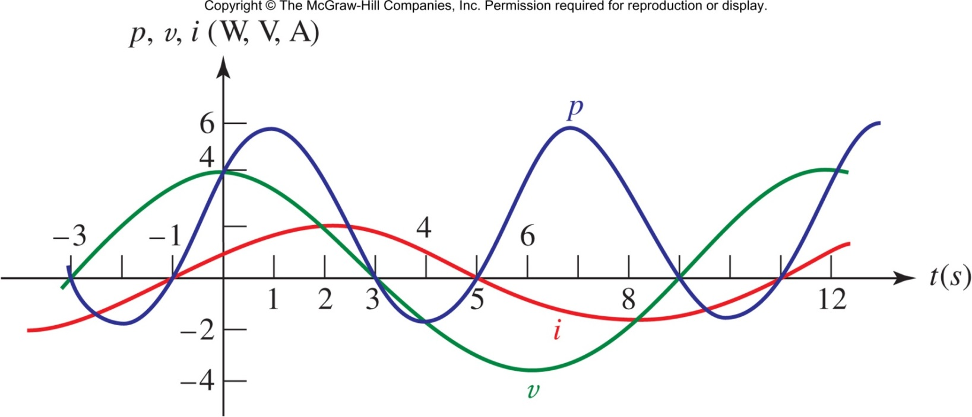
Average Power: Sinusoidal Steady State
If v(t)=V_{m}cos(ωt+θ) and i(t)=I_{m}cos(ωt+ϕ), then
Notes:
با انتگرال گیری از توان لحظه ای محاسبه شده در اسلاید 4 در یک دوره تناوب، قسمت کسینوسی صفر و تنها قسمت DC باقی می ماند.

Slide 7
Average Power for Elements
The average power absorbed by a resistor R is
The average power absorbed by a purely reactive element(s) is zero, since the current and voltage are 90 degrees out of phase:
Notes:
The average power delivered to any network composed entirely of ideal inductors and capacitors is zero; the instantaneous power is zero only at specific
instants. Thus, power flows into the network for a part of the cycle and out of the network during another portion of the cycle, with no power lost.

Slide 8
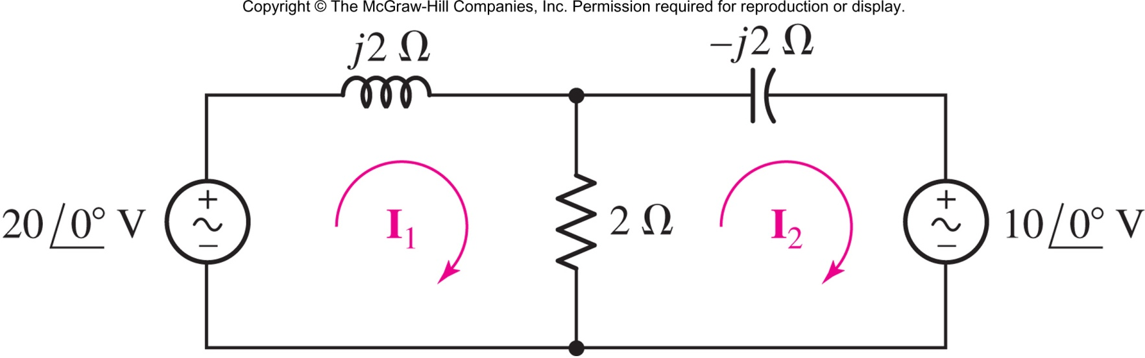
Example: Average Power
Find the average power absorbed by each element.
Answer: P_{L}=0 W P_{C}=0 W, P_{R}=25 W
P_{left}=-50 W P_{right}=25 W
Notes:
توان متوسط اجزای مدار را هم از روش محاسبه توان لحظه ای و انتگرال گیری از آن، و هم با استفاده از فرمولهای توان متوسط اسلایدهای 6 و 7 می توان به دست آورد.
Average power of sources: ½ V_{m}I_{m} cos(theta-phi)
Average power of resistors: ½ V_{m}²/R = ½ RI_{m}²
Average power of capacitor and inductor: 0

Slide 9
Example2 : Average Power
Find the average power being delivered to an impedance Z_{L}= 8 − j11 Ω by a current I= 5e^{j20°} A.
Only the 8-Ω resistance enters the average-power calculation, since the j11-Ω component will not absorb any average power.
Thus,
P = (1/2)(5²)8 = 100 W

Slide 10
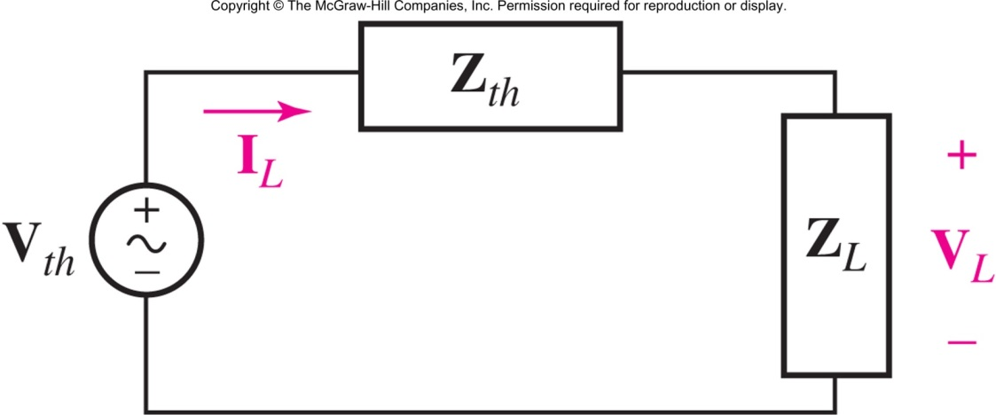
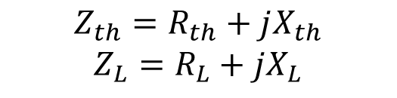
Maximum Power Transfer
An independent voltage source in series with an impedance Z_{th} delivers a maximum average power to the load impedance Z_{L} when Z_{L} is the conjugate of Z_{th}:
Z_{L} = Z_{th}*
$$Z_{th}=R_{th}+jX_{th}$$
$$Z_{L}=R_{L}+jX_{L}$$
Notes:
هنگامی که می خواهیم توان ماکزیمم از منبع کشیده شود، باید توانی که در هر دوره تناوب از منبع به سلفها و خازنهای مدار داده و پس گرفته می شود به صفر برسد. در واقع توان ذخیره شده در خازنها و سلفهای مدار باید بین همدیگر جابجا شود و به منبع نرود.
برای درک بهتر موضوع، مثالی از یک تاکسی بین شهری با ظرفیت 5 مسافر را در نظر بگیرید. اگر یک مسافر تاکسی (معادل انرژی مورد نیاز سلف و خازن) در مقصد پیاده نشود و در هر بار رفت و برگشت سوار بر تاکسی بماند (به منبع پس داده شود)، یک واحد از ظرفیت تاکسی کاسته می شود و در هر دوره تناوب فقط می توان 4 مسافر (واحد انرژی) به مقصد (مقاومتهای مدار) رساند. ولی اگر مقدار سلف و خازن مدار را بشود طوری با هم تنظیم کرد که انرژی مورد نیاز خازن توسط سلف (و برعکس) تامین شود نیازی به رد و بدل کردن انرژی (مسافر تاکسی) با مبدا نیست.

Slide 11
Maximum Power Transfer Derivation
First, solve for the load power:
Clearly, P is largest when X_{L}+X_{th}=0
Solving dP/dR_{L}=0 will show that R_{L}=R_{th}

Slide 12
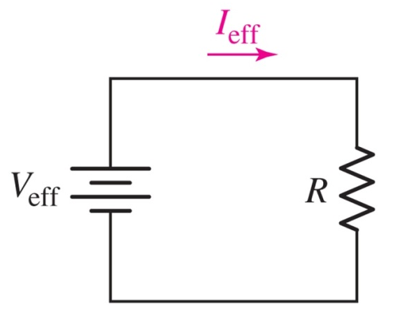

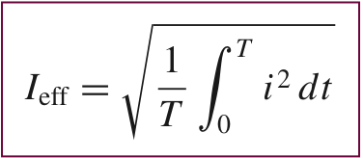
Effective Values of Current and Voltage
The same power is delivered to the resistor in the circuits shown.
periodic, period T
Notes:
مقدار موثر یک منبع ac در واقع مقداری است که اگر یک منبع dc با همان مقدار را به مدار متصل کنیم توان یکسانی به مدار داده می شود.

Slide 13

Effective (RMS) for Sine Wave
The effective value is often referred to as the root-mean-square or RMS value.
For sine waves:
Power is now

Slide 14
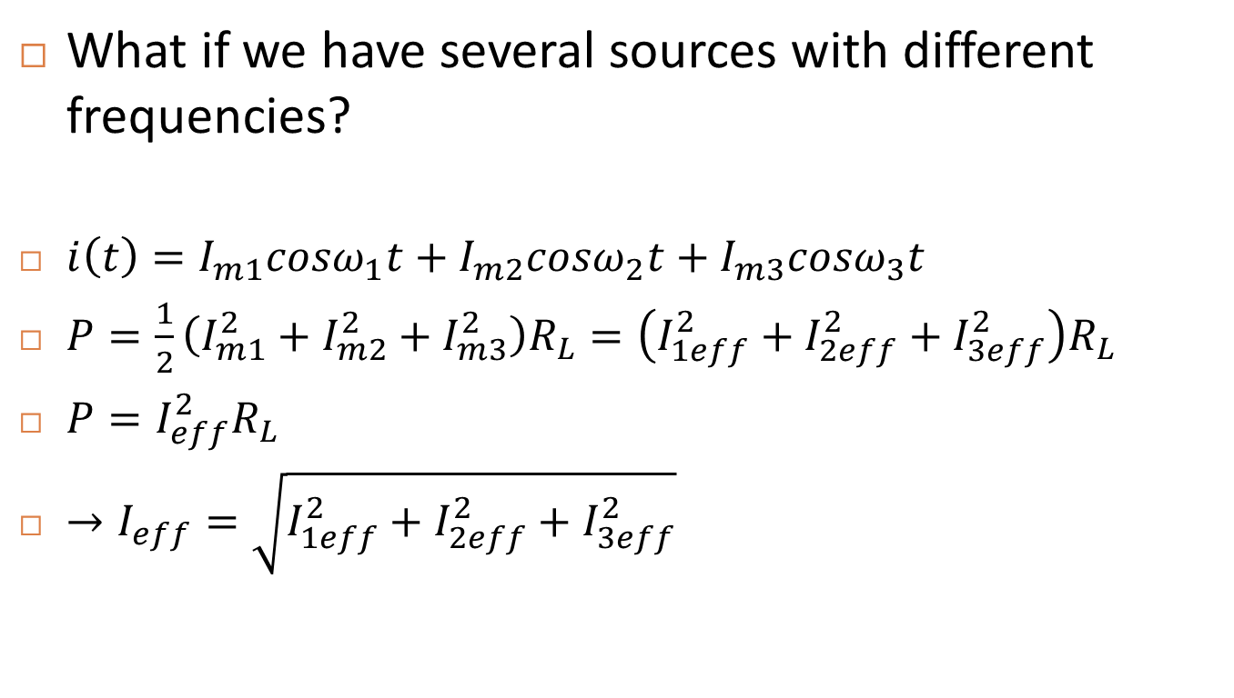
Effective (RMS) for Sine Wave
What if we have several sources with different frequencies?
$i\left(t\right)=I_{m1}cosω_{1}t+I_{m2}cosω_{2}t+I_{m3}cosω_{3}t$
$P=\frac{1}{2}\left(I_{m1}^{2}+I_{m2}^{2}+I_{m3}^{2}\right)R_{L}=\left(I_{1eff}^{2}+I_{2eff}^{2}+I_{3eff}^{2}\right)R_{L}$
$P=I_{eff}^{2}R_{L}$
$→I_{eff}=\sqrt{I_{1eff}^{2}+I_{2eff}^{2}+I_{3eff}^{2}}$

Slide 15
Apparent Power & Power Factor
If v(t)=V_{m}cos(ωt+θ) and i(t)=I_{m}cos(ωt+ϕ), then
The apparent power is defined as V_{eff}I_{eff} and is given the units volt-ampere V•A
The term cos(θ-ϕ) is called power factor
Notes:
توان ظاهری و ضریب توان

Slide 16
Apparent Power & Power Factor
Power factor is defined as
for a resistive load, PF=1
for a purely reactive load, PF=0
generally, 0 ≤ PF ≤ 1
Notes:
Power factors below 1.0 require a utility to generate more than the minimum volt-amperes necessary to supply the real power (watts). This increases generation and transmission costs. For example, if the load power factor were as low as 0.7, the apparent power would be 1.4 times the real power used by the load. Line current in the circuit would also be 1.4 times the current required at 1.0 power factor, so the losses in the circuit would be doubled (since they are proportional to the square of the current).
در مثال تاکسی بین شهری، اگر توان متوسط 4 است یعنی اگر 4 واحد انرژی در هر دوره تناوب (رفت و برگشت تاکسی) نیاز است، ظرفیت تاکسی باید 5 باشد، یعنی توان ظاهری 5 است و ضریب توان 0.8 است.

Slide 17
Power Factor: Lagging & Leading
Since the power factor for sine waves is
the information as to whether current leads or lags voltage is lost, so we add the adjective to the power factor term.
An inductive load has a lagging PF.
A capacitive load has a leading PF.
Notes:
چون کسینوس زوایای منفی و مثبت برابر است، اطلاعات مربوط به پس فاز بودن (زاویه ولتاژ > زاویه جریان) یا پیش فاز بودن (زاویه ولتاژ < زاویه جریان) در ضریب توان وجود ندارد. با توجه به این که سلف پس فاز است و خازن پیش فاز، صفت پس فاز یا پیش فاز بودن را در کنار مقدار ضریب توان می آوریم تا مشخص شود بار سلفی است یا خازنی.

Slide 18
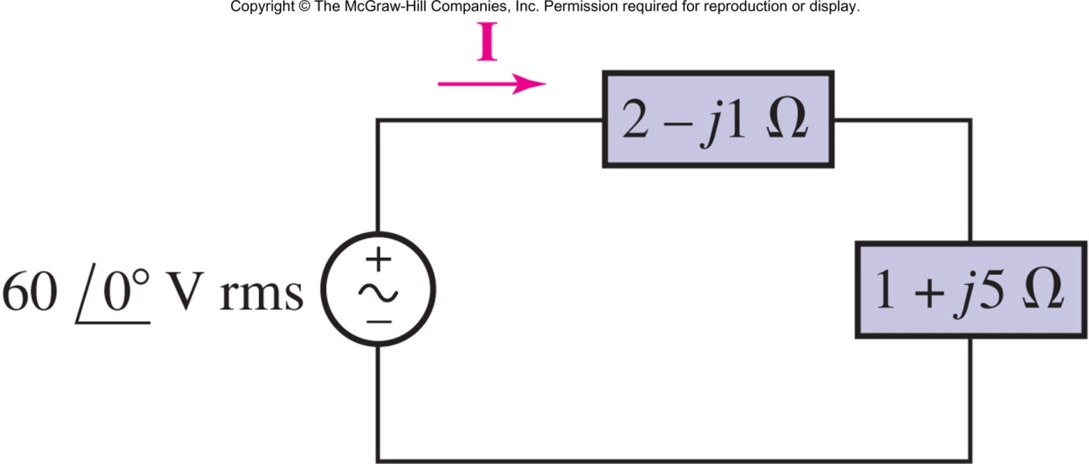
Example: Power Factor
Find the average power delivered to each of the two loads, the apparent power supplied by the source, and the power factor of the combined loads.
Answer: 288 W, 144 W, 720 VA, PF=0.6 (lagging)
Notes:
I_{eff} = V_{eff}/sqrt(3²+4²) = 12
P1 = 2 * I_{eff}² = 288
P2 = 1 * I_{eff}² = 144
Ps = V_{eff} I_{eff} = 60*12 = 720
pF = (P1+P2)/Ps = 432/720 = 0.6

Slide 19
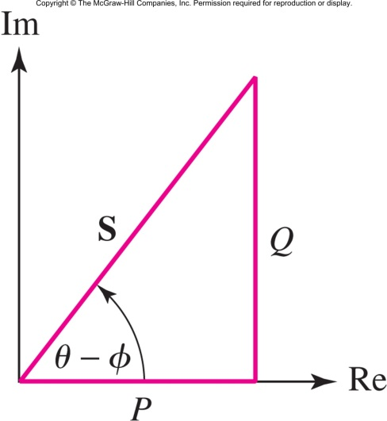
Complex Power
Define the complex power S as
the real part of S is P, the average power, is the amount of energy consumed by resistances in one period
the imaginary part of S is Q, the reactive power, which represents the maximum flow of energy back and forth from the source (utility company) to the inductors and capacitors of the load (customer)
The magnitude of S is |S|, the apparent power
Notes:
The magnitude of complex power is apparent power. The unit of Q is VAR (volt-ampere-reactive). The unit of complex power as well as apparent power is VA.
One can show that the instantaneous power p(t) from slide 4 can be rewritten as p(t) = |V| | I | cos φ (1-cos2ωt) - |V| | I | sin φ sin2ωt
The first term is sinusoidal and its average is |V| | I | cos φ. This is the average (real) power. The second term is also sinusoidal and its average is zero. It is the instantaneous reactive power whose maximum is |V| | I | sin φ. So Reactive power Q is the maximum value of a oscillatory power that is repeatedly drawn from the source and again returned to the source within each cycle.

Slide 20
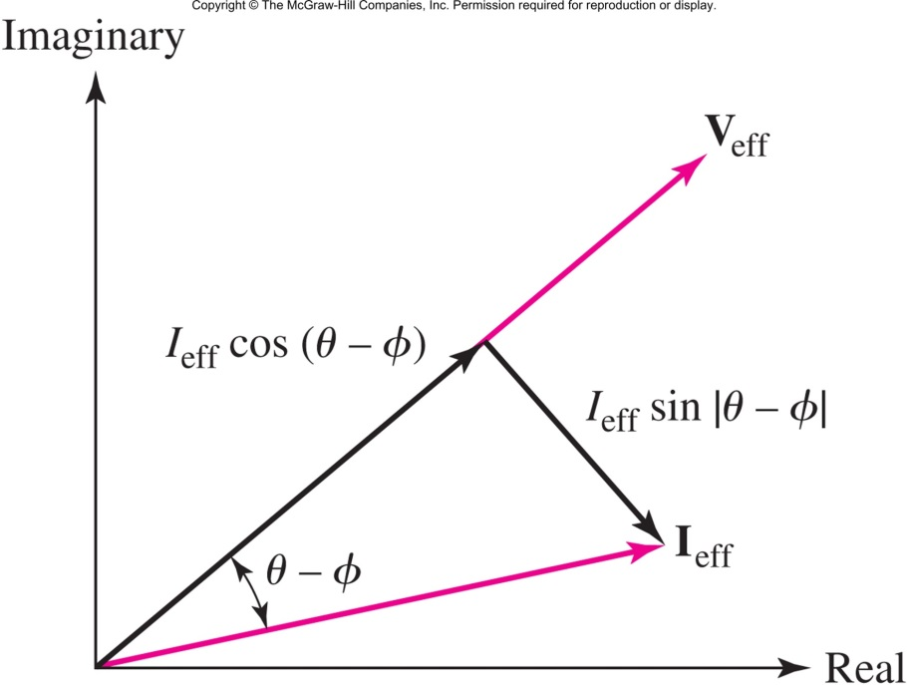
Complex Power
Splitting the current phasor I_{eff} into in-phase and out-of-phase components is another way of visualizing the complex power.

Slide 21
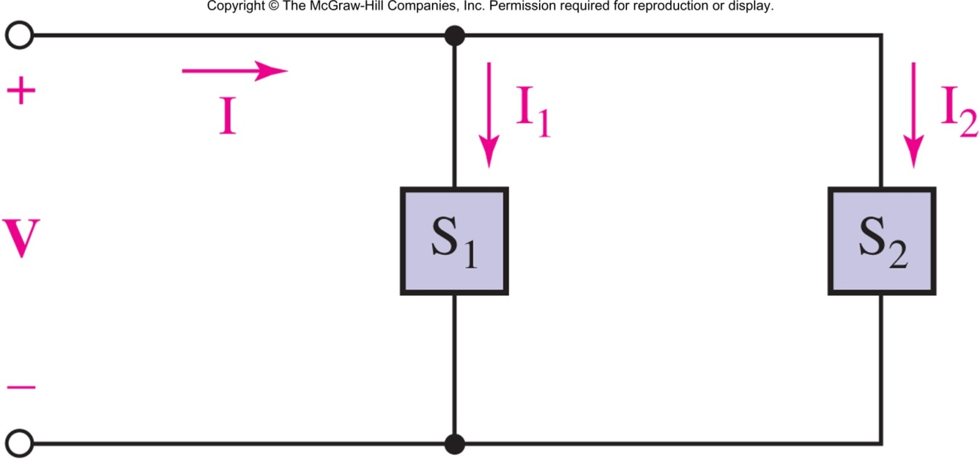
Complex Power
Complex powers to loads add:

Slide 22
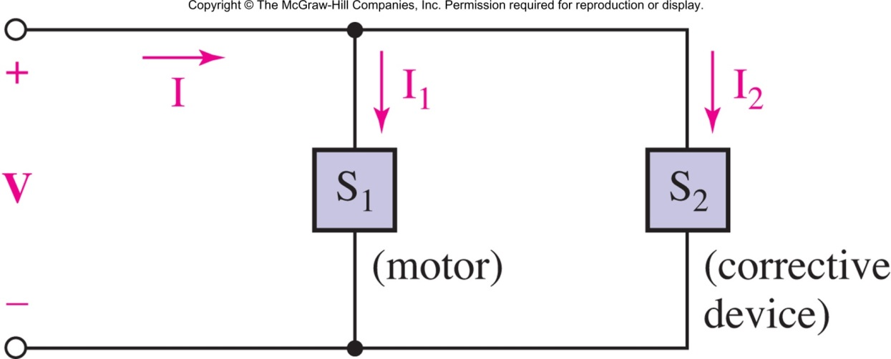
Example: Power Factor Correction
An industrial consumer is operating a 50 kW induction motor at a lagging PF of 0.8. The source voltage is 230 V rms. In order to obtain lower electrical rates, the customer wishes to raise the PF to 0.95 lagging.
Specify a suitable solution.
Answer: deploy a capacitor in parallel with the motor, as shown above.
At 60 Hz, C=1.056 mF
Notes:
These capacitors help to generate reactive power to meet the demand of the inductive loads. This will keep that reactive power from having to flow all the way from the utility generator to the load.

Slide 23
Solution

Slide 24
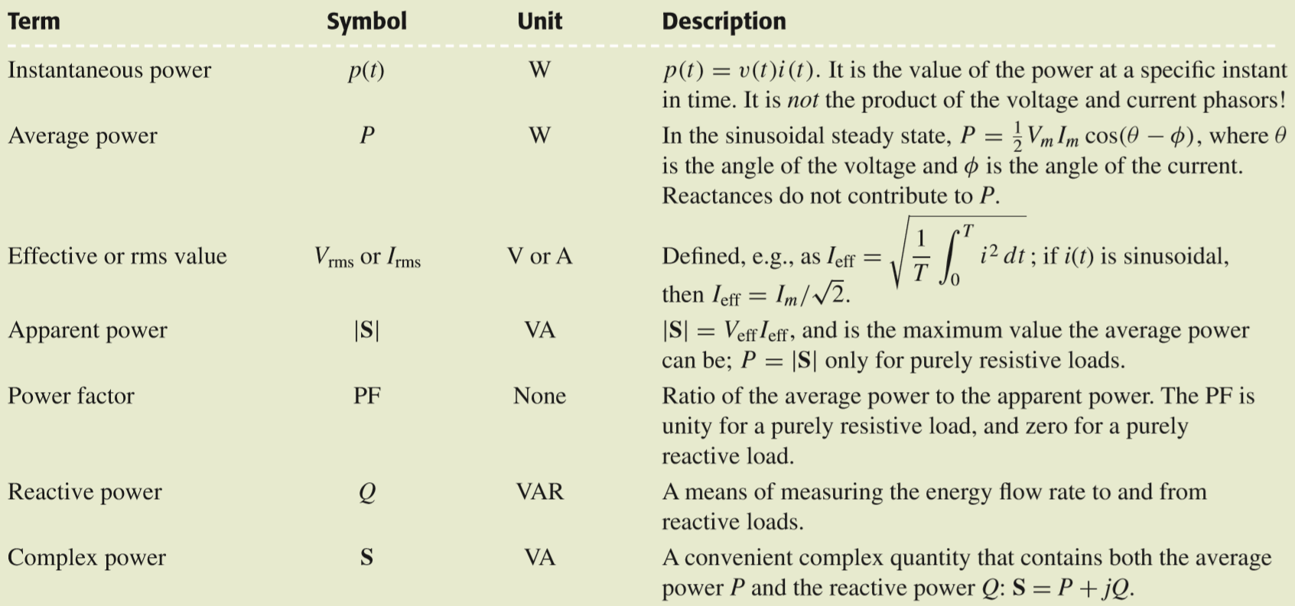
Summary

Slide 25
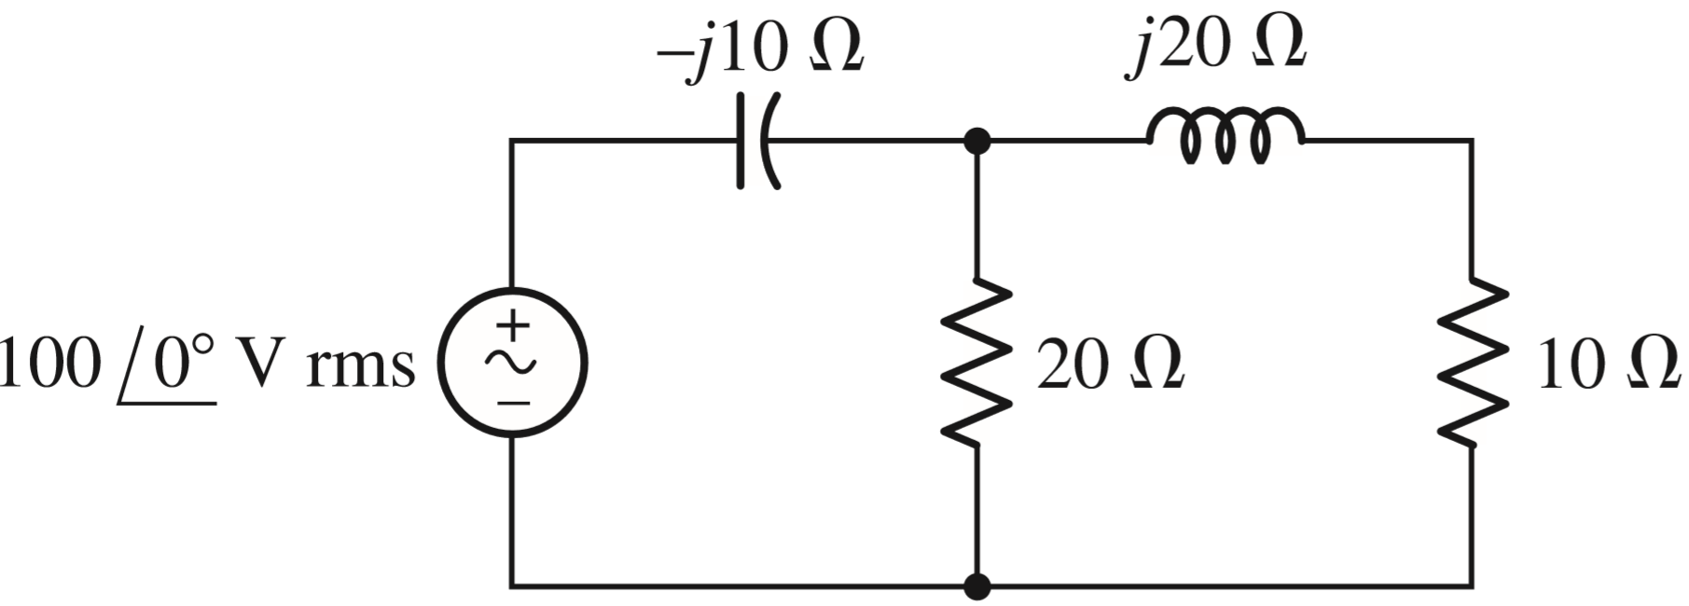

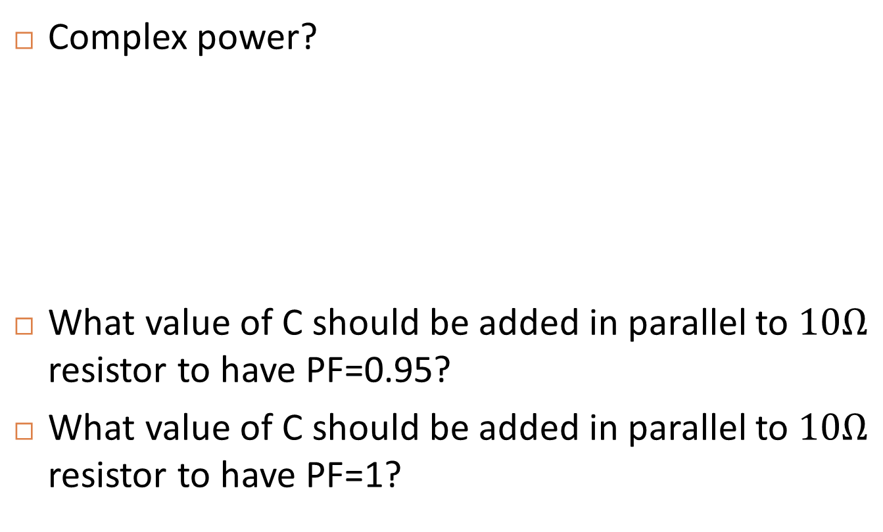
In-Class Exercise 1
Complex power?
What value of C should be added in parallel to $10Ω$ resistor to have PF=0.95?
What value of C should be added in parallel to $10Ω$ resistor to have PF=1?
$$f=50Hz$$

